Slide 1
High performance AI operators and operator Engineering
Hongyu Liu 2026.08.05

Slide 2
Outline
Attention & Flash Attention
Operator Fusion + Case Study
Architectural Design of Operator Libraries + Case Study

Slide 3
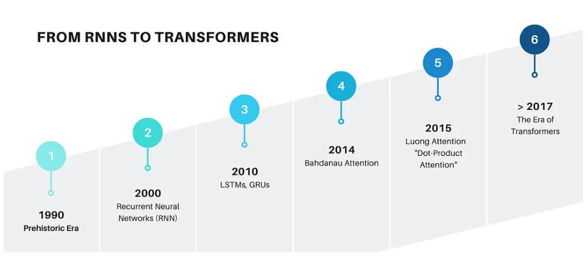
From RNN to Transformer
1980s – RNN (Serial Order: a parallel distributed processing approach)
1997 – LSTM (Long Short Term Memory)
2014 – GRU (Neural Machine Translation by Jointly Learning to Align and Translate)
2017 – Transformer (Attention is All Your Need)
Notes:
基于循环神经网络（RNN）、长短期记忆网络（LSTM）和门控循环单元（GRU）的模型在自然语言处理（NLP）领域曾占据举足轻重的地位。
RNN：最早可追溯至 20 世纪 80 年代，是最早用于 NLP 的序列模型之一。
LSTM 与 GRU：LSTM 由 Hochreiter 和 Schmidhuber 于 1997 年提出，GRU 则由 Cho 等人于 2014 年提出。它们作为 RNN 的变体，旨在通过引入额外的“门控机制”来捕捉短期和长期记忆，从而有效解决梯度消失问题并更出色地处理长期依赖关系。
由于这些模型能够处理序列数据并随时间推移保留上下文信息，它们一度成为机器翻译、情感分析和文本生成等各类 NLP 任务的首选解决方案。
虽然 RNN、LSTM 和 GRU 仍然是解决众多 NLP 挑战时不可或缺的主流工具，但其底层数学原理也带来了一系列局限性。
长程依赖困境： 这些模型在处理长程依赖（long-range dependencies）时显得力不从心，难以捕获序列中远距离元素之间的信息。
梯度消失问题： **梯度消失（vanishing gradient）现象阻碍了模型在长序列中进行学习或传播梯度的能力，这不仅拖慢了训练进度，也限制了模型有效建模复杂关系的能力。
长序列处理瓶颈： 面对长序列时，模型的局限性愈发明显。随着输入序列的增长，编码器生成的固定尺寸表示（fixed-size representation）不足以保留所有必要的上下文信息，从而导致信息丢失和性能下降（这也被称为信息瓶颈）。
生成挑战： 因此，利用传统的固定尺寸上下文向量来生成长序列变得极具挑战性。

Slide 4
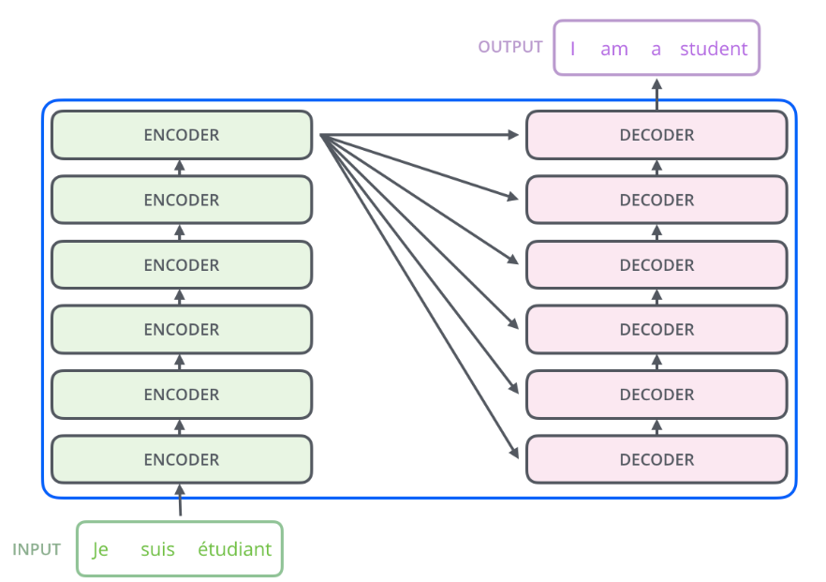
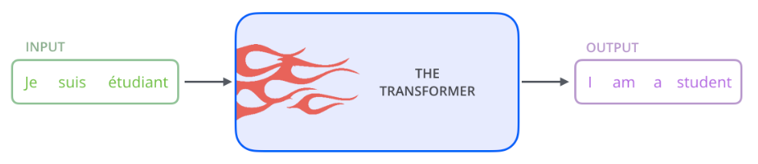
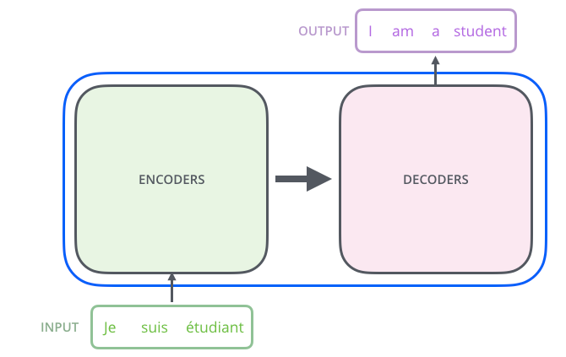
A Brief Overview of the Transformer Architecture
A High-Level Look
Vaswani, Ashish, et al. "Attention is all you need." Advances in neural information processing systems 30 (2017).
https://jalammar.github.io/illustrated-transformer/
Notes:
Transformer 模型最初是在论文 **《Attention Is All You Need》中提出的，其在特定任务上的表现超越了 Google 神经网络机器翻译（GNMT）模型。然而，其最大的优势在于它非常适合并行化处理。
从将模型视为一个单独的黑箱开始，在机器翻译的应用中，这个模型会接收一种语言的句子作为输入，然后输出另一种语言的翻译。
拆开这个黑盒，我们会看到一个编码组件（encoding component）、一个解码组件（decoding component），以及它们之间的连接。
编码组件是由一叠（stack）编码器构成的（论文中将六个编码器堆叠在一起——这个数字六并非magic number，当然可以尝试其他的安排）。解码组件也是由相同数量的解码器堆叠而成的。

Slide 5
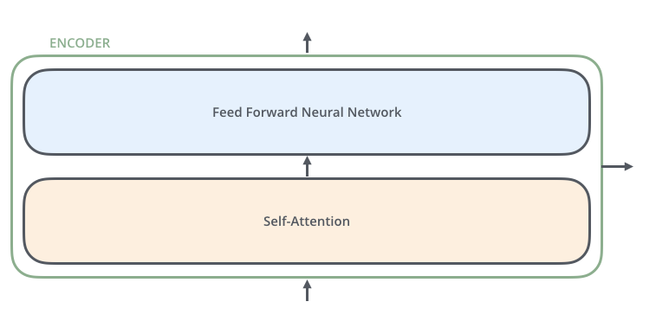
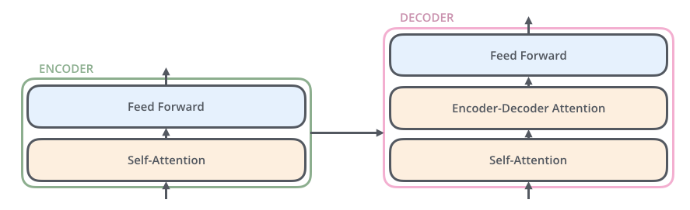
Background: Transformer (1/3)
Encoder
  Multi-Head Self-Attention Mechanism
  Simple, Position-wise Feed-Forward Network
Decoder
  Masked Self-Attention
  Encoder-Decoder Attention
  Feed-Forward Network
Masked Self-Attention
Notes:
编码器在结构上都是相同的（但它们不共享权重）。每个编码器都分解为两个子层（sub-layers）：多头自注意力机制（Multi-Head Self-Attention Mechanism）这个子层帮助编码器在处理特定词语时，能够权衡输入句子中所有其他词语的重要性。简单的前馈网络（Simple, Position-wise Feed-Forward Network）这是一个标准的全连接前馈网络，它独立地应用于序列中的每个位置（position）。
解码器（Decoder）也包含这两个层，但在它们之间还有一个注意力层，这个层帮助解码器聚焦于输入句子中的相关部分（类似于注意力机制在 seq2seq 模型中所起的作用）。

Slide 6
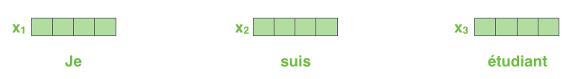
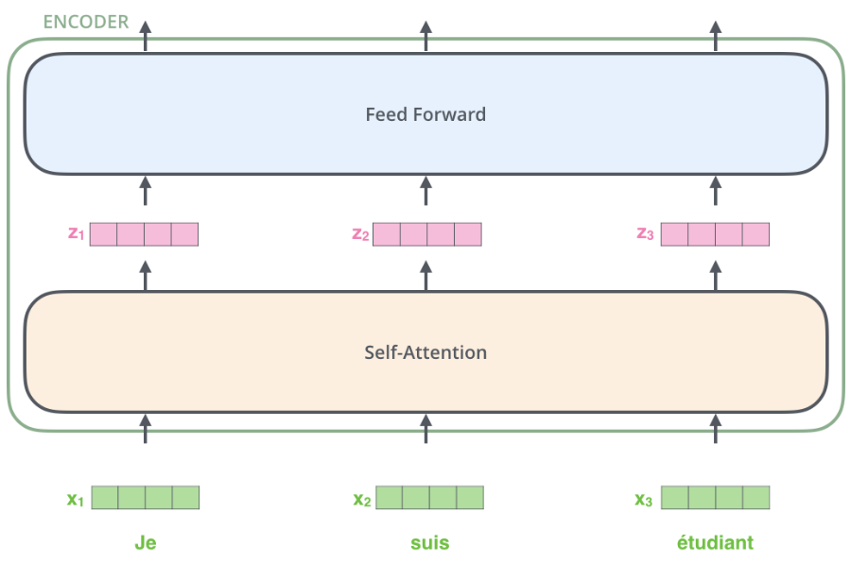
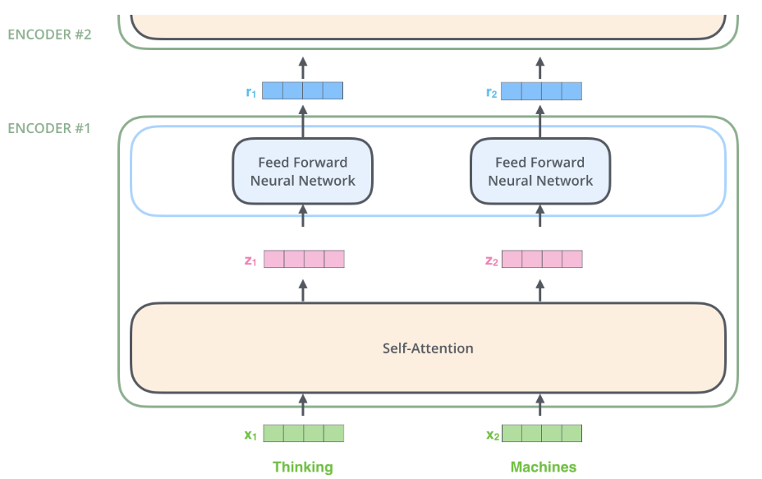
Background: Transformer (2/3)
Tensors
Encoding Flow
  Dependent paths in self-attention layer
  Interdependent paths in feed-forward layer
Notes:
既然我们已经了解了模型的主要组成部分，现在让我们开始关注各种向量/张量，以及它们如何在这些组件之间流动，从而将一个经过训练的模型的输入转化为输出。
正如一般的自然语言处理（NLP）应用一样，我们首先使用嵌入算法（embedding algorithm）将每个输入词语转换成一个向量。
每个词语都被嵌入到一个大小为 512 的向量中。嵌入操作只发生在最底部的编码器。所有编码器共有的抽象特性是：它们接收一个大小为 512 的向量列表作为输入。在最底部的编码器中，这个列表是词嵌入。在其他编码器中，这个列表是紧邻下方编码器的输出。这个列表的大小是一个我们可以设置的超参数——它基本上就是我们训练数据集中最长句子的长度。
在将输入序列中的词语嵌入后，每个词语会流经编码器的两个层。
在这里，我们开始看到 Transformer 的一个关键特性：每个位置的词语都沿着自己在编码器中的路径流动。
在自注意力层中，这些路径之间存在依赖关系（即相互影响）。
然而，前馈层中没有这些依赖关系，因此当数据流经前馈层时，各个路径可以并行执行。
正如我们前面提到的，一个编码器接收一个向量列表作为输入。它通过以下步骤处理这个列表：
将这些self-attention layer）。
接着输入到前馈神经网向量输入到**“自注意力”层（络（feed-forward neural network）。
然后将最终输出向上传递给下一个编码器。
这个过程在编码器堆栈中重复进行，直到最顶层的编码器输出最终的编码结果，供解码器使用。

Slide 7
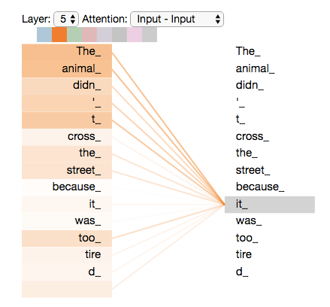
Background: Transformer (3/3)
Self-Attention at a High Level
  The animal didn't cross the street because it was too tired
Notes:
不要被我随口说出的“自注意力”（self-attention）这个词所迷惑，好像它是一个人人都应熟悉的概念。
假设下面这句话是我们想要翻译的输入句：
“The animal didn't cross the street because it was too tired”
在这个句子中，“it”（它）指代的是什么？它指的是街道（street）还是动物（animal）？对人类来说，这是一个简单的问题，但对算法来说却并非如此。
当模型处理 “it” 这个词时，自注意力机制允许模型将 “it” 与 “animal” 联系起来。
当模型处理每个词语（即输入序列中的每个位置）时，自注意力机制允许它查看输入序列中的其他位置，以寻找有助于对当前词语进行更好编码的线索。
如果您熟悉循环神经网络（RNN），可以想象维护一个隐藏状态是如何让 RNN 将它处理过的先前词语/向量的表示，融入到它当前正在处理的词语中的。自注意力机制就是 Transformer 用来将对其他相关词语的“理解”融入到我们当前正在处理的词语中的方法。
比如，当我们正在编码器 #5（堆栈中最上面的编码器）中编码 “it” 这个词时，注意力机制的一部分就聚焦在了 “The Animal” 上，并将 “animal” 的一部分表示融入到了 “it” 的编码中。

Slide 8
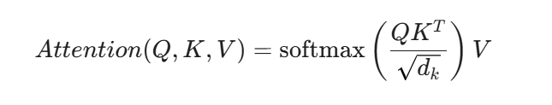
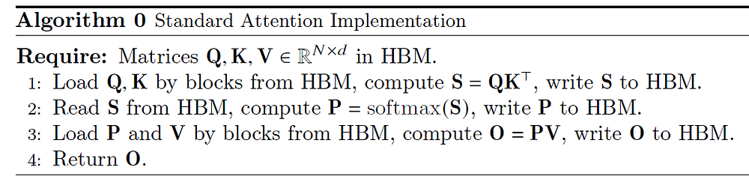
Q/K/V Matrices (1/2)
Self-Attention as Information Retrieval
The Triplets:
  Each token is transformed into three vectors
  Query (Q): “What am I looking for?”
  Key (K): “What information do I contain?”
  Value (V): “What is the actual content I offer?”
The Mechanism:
  Similarity: Compute the compatibility between the Query of the current token and the Keys of all other tokens.
  Weights: Pass the scores through a Softmax function to get attention weights.
  Output: The final representation is a weighted sum of the Values.

Slide 9
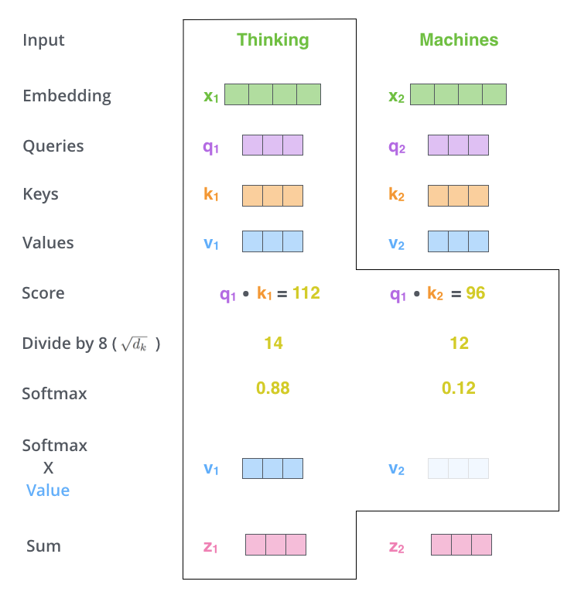
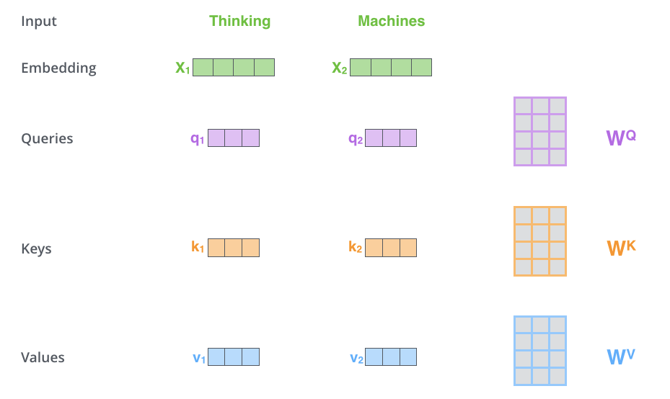
Q/K/V Matrices (2/2)
Create Query, Key and Value
  Query: The current token’s “question” to all others about relevance.
  Key: The token’s identifying information to answer the “question. ”
  Value: The token’s content to be passed through (weighted) to the output.
Score and Weight
Notes:
计算自注意力机制的第一步是从编码器的每个输入向量（在本例中，即每个词的嵌入向量）创建三个新的向量：查询向量（Query Vector, Q）、键向量（Key Vector, K）和值向量（Value Vector, V）。
这些向量是通过将词嵌入向量分别乘以三个在训练过程中学习到的权重矩阵 WQ、WK 和 WV 来创建的。
Q=Embedding×WQK=Embedding×WKV=Embedding×WV
向量维度：请注意，这些新的 Q、K、V 向量的维度（在论文中是 64）小于嵌入向量的维度（512）。它们并非必须更小，这是一种架构选择，主要是为了保持多头注意力（Multi-Head Attention）的计算复杂度（大致）恒定。
抽象作用：Q、K、V 是用于计算和思考注意力机制的抽象概念。
Q（查询）：代表当前词语，用于向其他所有词语提问（查询）：“我们应该关注你多少？”
K（键）：代表所有词语，用于回答查询：“我的信息是什么？我有多重要？”
V（值）：代表所有词语的实际内容，用于加权求和，形成最终的输出。
计算自注意力的第二步是计算得分（score）。假设我们正在为示例中的第一个词“Thinking”计算自注意力。我们需要用这个词来衡量（评分）输入句子中的所有其他词。这个得分决定了在编码某个位置的词时，应该对输入句子的其他部分给予多少关注。
得分是通过计算**查询向量（q1​）与相应词的键向量（ki​）的点积（dot product）来计算的。
对于位置 #1 的词，第一个得分是 q1​ 和 k1​ 的点积。第二个得分是 q1​ 和 k2​ 的点积，依此类推。
将得分除以 dk​​（dk​ 是键向量的维度，论文中是 64，因此除以 64​=8）。这个缩放（scaling）操作有助于防止点积结果过大，从而保持梯度更稳定。
将结果通过 Softmax 操作。Softmax 会归一化这些分数，使它们都变为正值，并且总和为 1。
第五步是将每个值向量（Value Vector）乘以对应的 Softmax 分数（为求和做准备）。直观地讲，这个操作旨在保留我们希望关注的词语的值，同时弱化不相关词语的影响（例如，将不相关词语的值乘以像 0.001 这样微小的数字）。
第六步是求和这些加权后的值向量。这个最终得到的向量 Z1​ 就是自注意力层在该位置（第一个词）的输出。

Slide 10
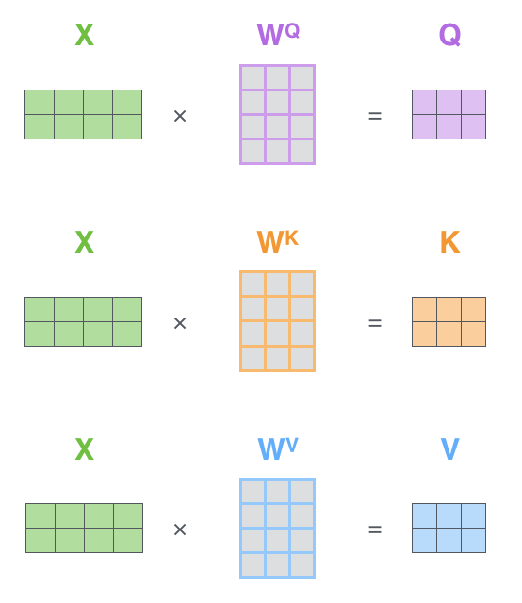
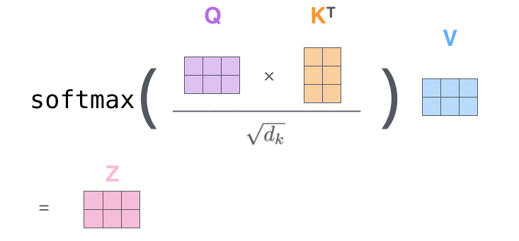
Computation Pipeline of Attention(Q, K, V)
Calculate Query, Key, and Value matrices
Score and Weight
Notes:
自注意力机制的矩阵计算
第一步是计算查询矩阵（Query Matrix, Q）、键矩阵（Key Matrix, K）和值矩阵（Value Matrix, V）。我们通过将所有的词嵌入向量打包成一个矩阵 X，然后将其乘以我们训练好的权重矩阵 WQ、WK 和 WV 来完成。
矩阵 X：矩阵 X 中的每一行都对应输入句子中的一个词语的嵌入向量。

Slide 11
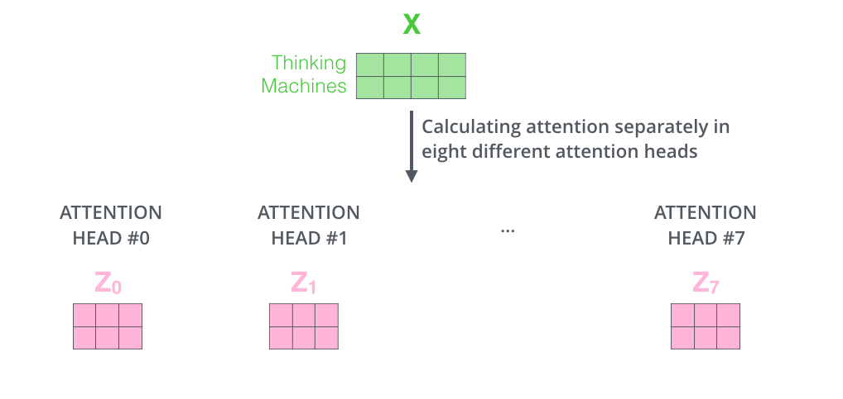
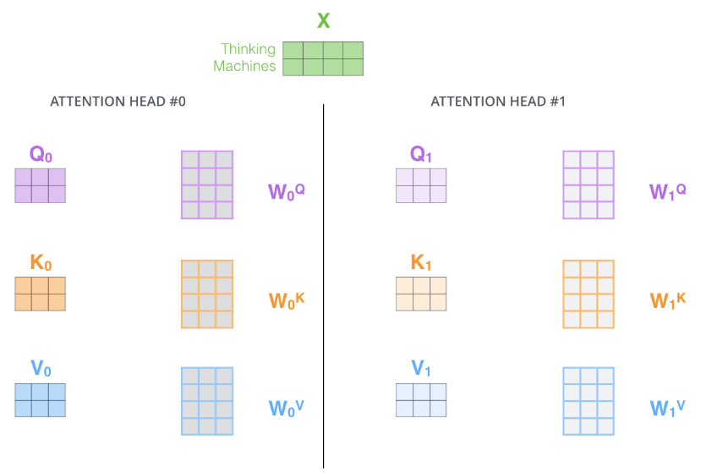
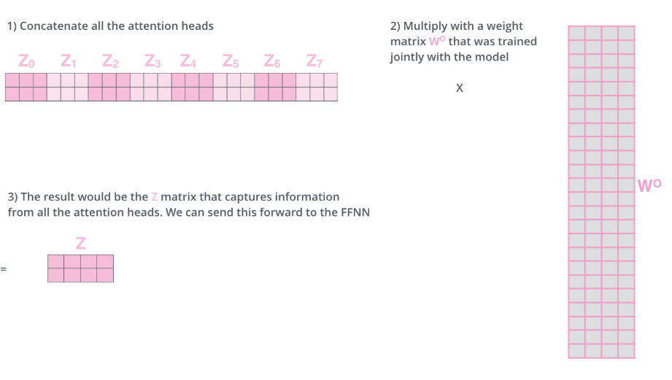
Transformer: Multi-Headed Attention (1/2)
Multi-Headed Attention
  Expands the model’s ability to focus on different positions
  Gives the attention layer multiple “representation subspaces”
Condense these matrixs down into a single matrix
Notes:
论文通过增加一个名为**“多头”（multi-headed）注意力的机制，进一步改进了自注意力层。这从两个方面提升了注意力层的性能：
扩展模型关注不同位置的能力： 是的，在上面的例子中，z1​ 向量包含了一点其他所有编码的信息，但它可能主要还是受它自身词语的支配。如果我们正在翻译一个像“The animal didn’t cross the street because it was too tired”（这个动物没有穿过街道，因为它太累了）这样的句子，知道 “it” 指代哪个词语（是“animal”**）会非常有用。
赋予注意力层多个“表示子空间”（representation subspaces）： 正如我们接下来会看到的，通过多头注意力，我们拥有的不仅仅是一组，而是多组查询（Query）/键（Key）/值（Value）权重矩阵（Transformer 使用了八个注意力头，因此每个编码器/解码器最终有八组）。
每一组都是随机初始化的。
经过训练后，每一组都被用来将输入嵌入（或来自下层编码器/解码器的向量）投影到一个不同的表示子空间中。
在多头注意力机制中，我们为每个注意力头都维护了独立的 WQ、WK、WV 权重矩阵，从而得到不同的 Q、K、V 矩阵。像之前一样，我们将输入矩阵 X 乘以这些 WQ/WK/WV 矩阵来生成 Q/K/V 矩阵。
如果我们将前面概述的自注意力计算重复进行八次，每次都使用不同的权重矩阵，我们最终会得到八个不同的 Z 矩阵（Z0​ 到 Z7​）。
这给我们带来了一个挑战：前馈层不期望八个矩阵作为输入——它期望的是一个矩阵（每个词语对应一个向量）。所以我们需要一种方法将这八个矩阵浓缩成一个单一的矩阵。
如何整合多头输出？
我们如何做到这一点呢？
我们将这八个 Z 矩阵拼接（Concatenate）起来。
然后，我们将拼接后的巨大矩阵乘以一个额外的权重矩阵 WO。

Slide 12
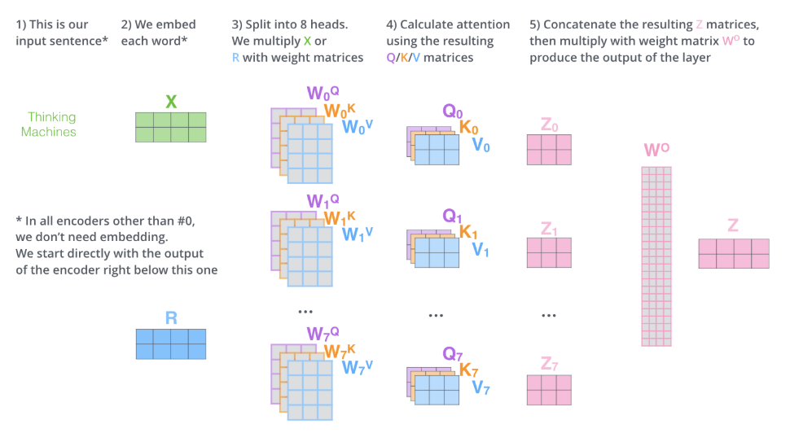
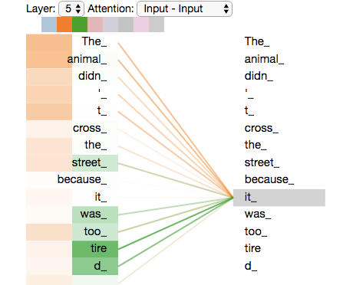
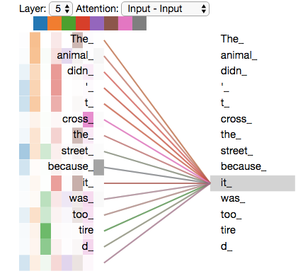
Transformer: Multi-Headed Attention (2/2)
Overview of Multi-Headed Attention
Example
  The animal didn't cross the street because it was too tired
Notes:
既然我们已经讨论了注意力头，让我们重新审视之前的例子，看看当我们编码句子中的 “it” 这个词时，不同的注意力头都在关注什么：
当我们编码 “it” 这个词时，一个注意力头主要关注 “the animal”，而另一个注意力头则关注 “tired”——从某种意义上说，模型对 “it” 这个词的表示同时融入了 “animal” 和 “tired” 的部分表示。
然而，如果我们将所有注意力头都加入到画面中，事情可能会变得更难解释：

Slide 13
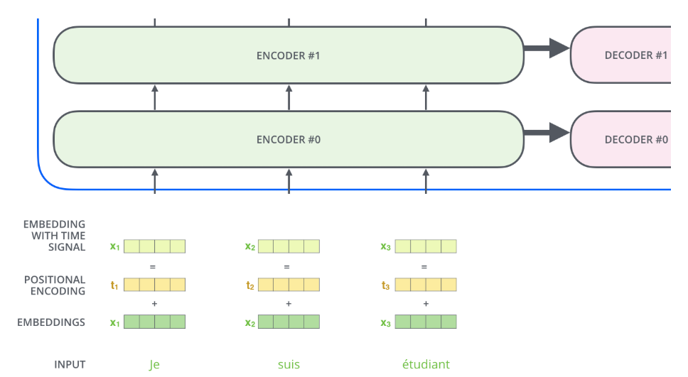
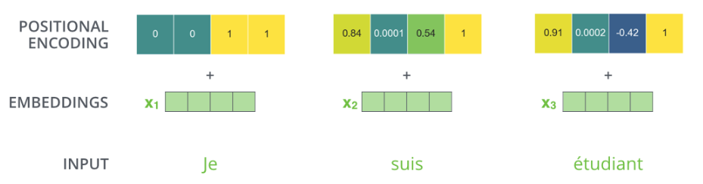
Transformer: Positional Encoding (1/2)
Positional encoding vectors
  the values of which follow a specific pattern
Example
  Dimensionality of 4
Notes:
到目前为止，我们所描述的模型缺少一种方法来解释输入序列中词语的顺序。
为了解决这个问题，Transformer 会向每个输入词嵌入添加一个向量。这些向量遵循一个模型可以学习的特定模式，这有助于模型确定每个词语的位置，或序列中不同词语之间的距离。其直觉是，一旦这些嵌入向量被投影到 Q/K/V 向量中并在点积注意力中进行计算时，添加这些位置值就能提供有意义的距离信息。
为了让模型感知词语的顺序，我们添加了位置编码向量——这些向量的值遵循一个特定的模式。
如果我们假设嵌入向量的维度为 4，那么实际的位置编码向量看起来会像这样：
一个玩具示例：维度为 4 的位置编码。
那么，这个模式可能是什么样的呢？

Slide 14

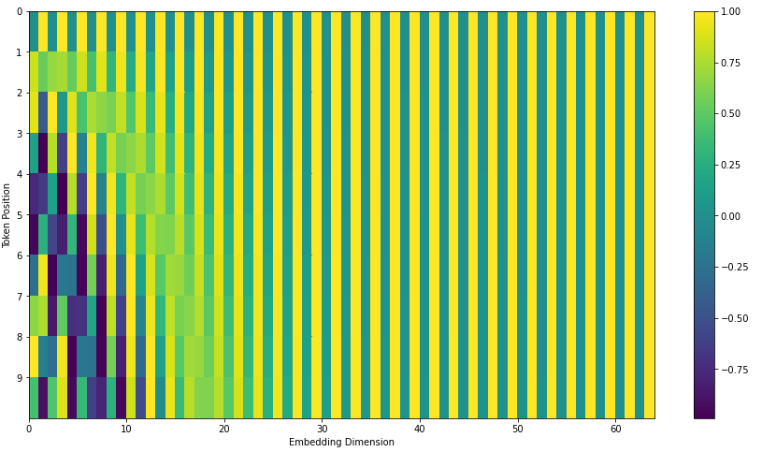
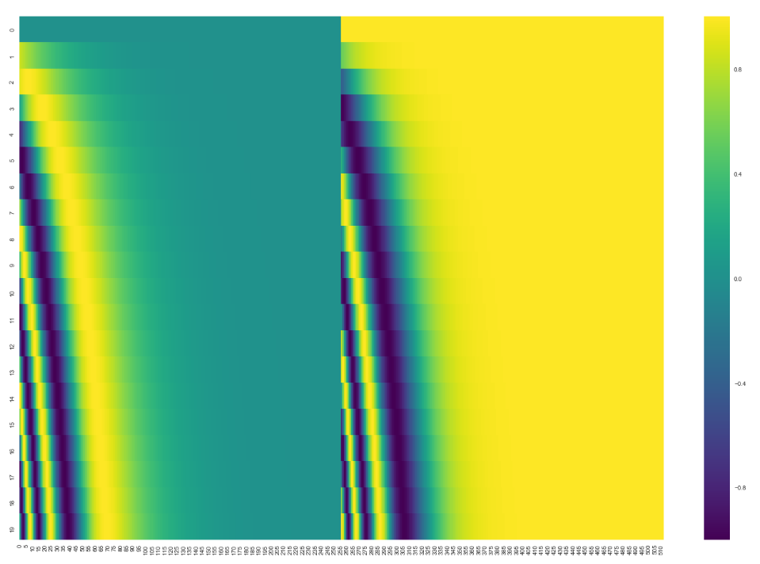
Transformer: Positional Encoding (2/2)
Tensor2Tensor implementation
  A real example of positional encoding for 20 words (rows) with an embedding size of 512 (columns)
https://github.com/jalammar/jalammar.github.io/blob/master/notebookes/transformer/transformer_positional_encoding_graph.ipynb
Notes:
在下图中，每一行都对应一个位置编码向量。因此，第一行就是我们要添加到输入序列中第一个词的嵌入上的向量。每一行包含 512 个值——每个值都在 1 到 -1 之间。我们对其进行了颜色编码，以便图案清晰可见。
一个真实示例：20 个词语（行）和 512 维度（列）的位置编码。
您可以看到它似乎在中间被分成了两半。这是因为左半部分的值是由一个函数（使用正弦函数 sine）生成的，右半部分是由另一个函数（使用余弦函数 cosine）生成的。然后将它们拼接起来，形成每个位置编码向量。
这不是唯一可能的位置编码方法，但它的优点是能够扩展到未见过的序列长度（例如，如果我们的训练模型被要求翻译一个比我们训练集中任何句子都长的句子）。
2020 年 7 月更新： 上图所示的位置编码来自 Transformer 的 Tensor2Tensor 实现。论文中展示的方法略有不同，它不是直接拼接，而是将两个信号交织在一起。下图展示了交织后的样子。

Slide 15
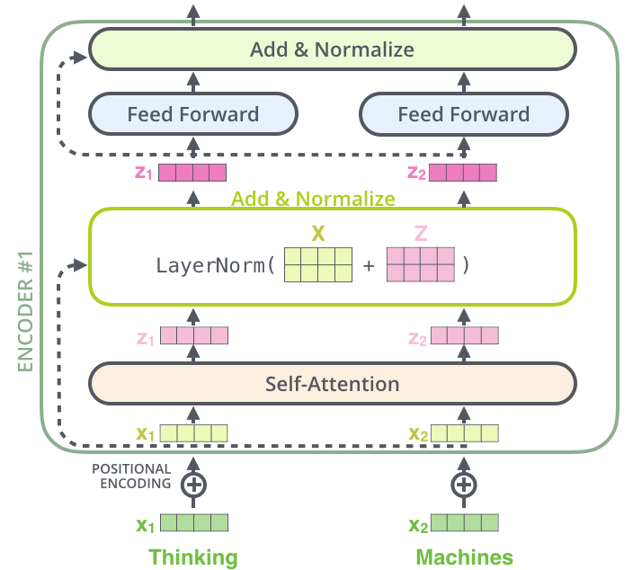
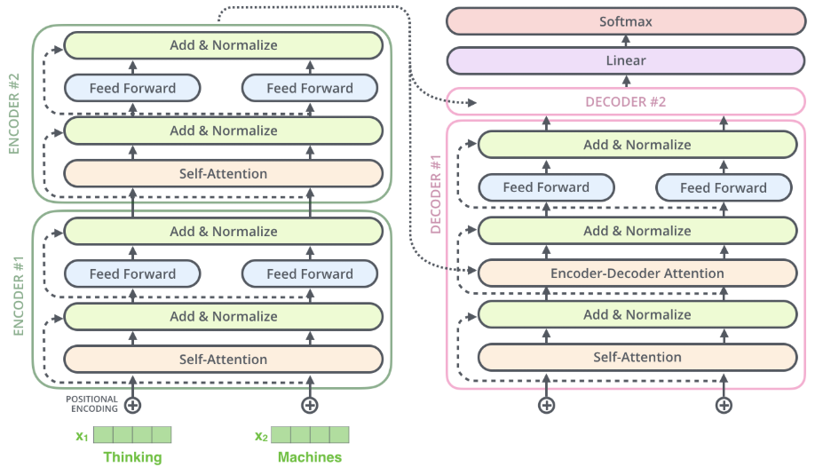
Transformer: The Residuals
Residual Connections and Layer Normalization
Example of a Transformer of 2 stacked encoders and decoders
Notes:
在继续之前，我们需要提及编码器架构中的一个细节：每个编码器中的每个子层（自注意力层、前馈网络层）都有一个**残差连接（residual connection）环绕，并且紧接着是一个层归一化（layer-normalization）步骤
残差连接的目的是将子层的输入（x）直接添加到子层的输出（Sublayer(x)）上，以帮助缓解深度神经网络中的梯度消失问题，并加速训练。
数学上表示为：
Output=LayerNorm(x+Sublayer(x))
这个机制同样适用于解码器的子层。如果我们考虑一个由 2 个堆叠的编码器和 2 个堆叠的解码器组成的 Transformer 模型，它的结构大致如下所示：
这种设计是 Transformer 能够有效地堆叠多层并进行深度学习的关键。

Slide 16
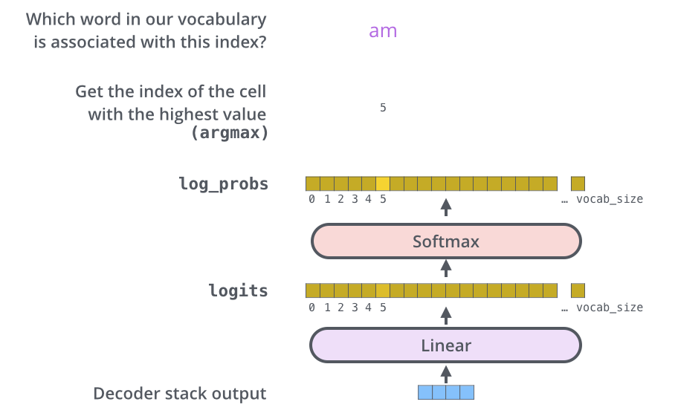
Transformer: The Final Linear and Softmax Layer
Notes:
最终的线性层和 Softmax 层
解码器堆栈的最终输出是一个浮点数向量。我们如何将这个向量转换成一个实际的词语呢？这就是最终的线性层（Final Linear Layer）和紧随其后的 Softmax 层的工作。
线性层 (Linear Layer)
线性层是一个简单的全连接神经网络，它的作用是将解码器堆栈产生的向量，投影（projects）到一个大得多的向量，我们称之为 “对数几率向量”（logits vector）。
假设我们的模型从训练数据集中学习了 10,000 个独一无二的英语词汇（即模型的“输出词汇表”）。
那么，这个对数几率向量的宽度就会是 10,000 个单元——每个单元都对应一个唯一词语的得分（score）。
我们就是这样来解释模型经过线性层后的输出。
Softmax 层 (Softmax Layer)
Softmax 层接着将这些得分转换成概率（probabilities）：
所有概率值都是正数。
所有概率值加起来等于 1.0。

Slide 17
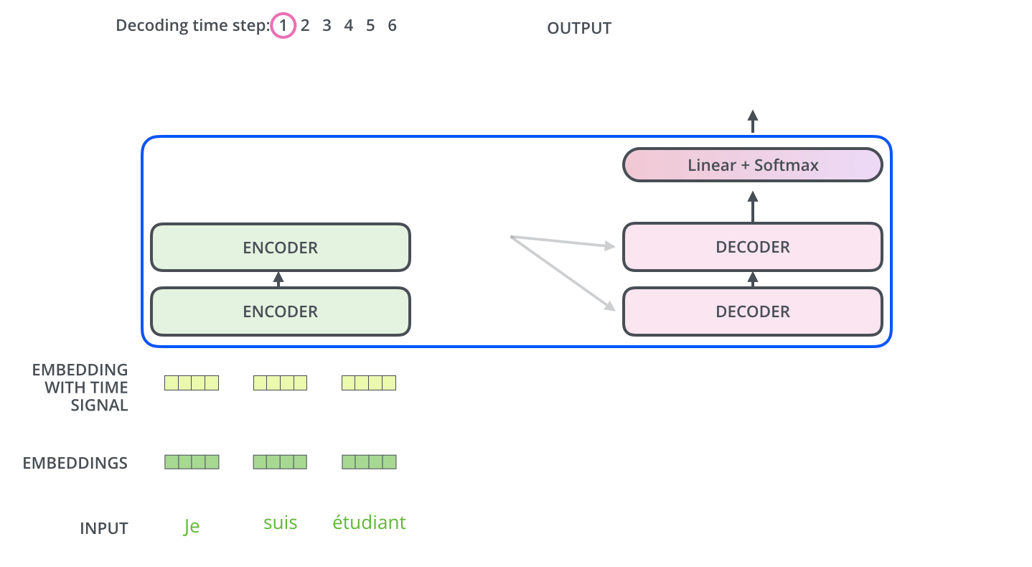
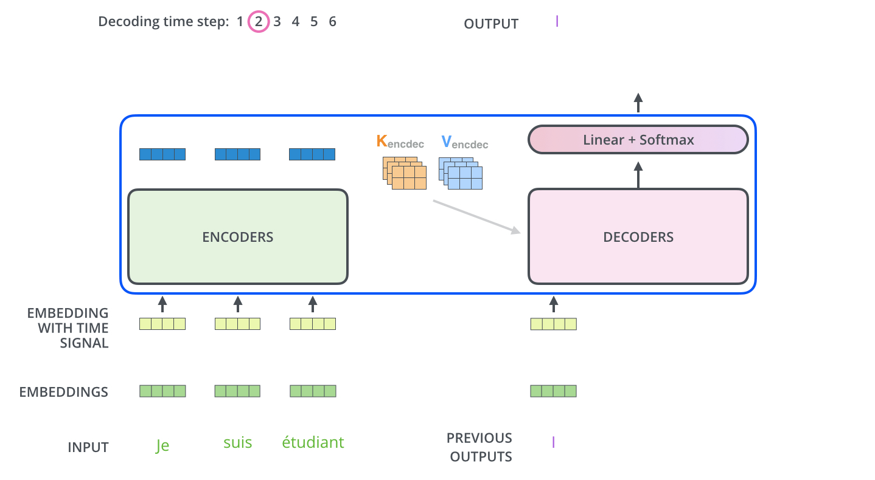
Generation Repeats One Simple Loop
1. Read the current token prefix
2. Predict a distribution for the next token
3. Select one token
4. Append it and run again
Notes:
既然我们已经涵盖了编码器侧的大部分概念，我们基本上也了解了解码器组件是如何工作的。但让我们来看看它们是如何协同工作的。
编码器首先处理输入序列。最顶层编码器的输出随后被转化为一组注意力向量 K（键）和 V（值）。这些 K 和 V 将被每个解码器在其“编码器-解码器注意力”（encoder-decoder attention）层中使用，帮助解码器聚焦于输入序列中的适当位置：
完成编码阶段后，我们开始解码阶段。解码阶段的每一步都会输出输出序列中的一个元素（在本例中是英文翻译句子的一个词）。初始输入： 解码过程的第一步，需要一个 起始标记，通常是 [BOS]（Begin of Sequence）
以下步骤会重复进行，直到达到一个特殊的 **<eos>（end of sentence，句子结束）符号，表明 Transformer 解码器已完成其输出。
循环与反馈： 每一步的输出都会在下一个时间步被馈送到最底层的解码器，然后解码器们像编码器一样，将它们的解码结果向上传播。
输入处理： 就像我们对编码器输入所做的那样，我们也会对这些解码器输入进行词嵌入，并添加位置编码，以指示每个词的位置。
解码器中的自注意力层与编码器中的工作方式略有不同：
1. 遮盖自注意力（Masked Self-Attention）
在解码器中，自注意力层只允许关注输出序列中较早的位置（即已生成的词语）。这是通过在自注意力计算的 Softmax 步骤之前，对未来的位置进行遮盖（将其设置为负无穷大 -inf）来实现的。
目的： 确保模型的预测只依赖于已知的输出，防止模型“偷看”到它应该预测的词语。
2. 编码器-解码器注意力（Encoder-Decoder Attention）
这个 “编码器-解码器注意力”层的工作方式就像多头自注意力一样，但其数据的来源是：
Queries 矩阵（Q）： 来自它下面的那个解码器层的输出。
Keys 和 Values 矩阵（K 和 V）： 来自编码器堆栈的最终输出。

Slide 18
Transformer Components as Operators
15
Matrix multiplication
Reductions
Elementwise
Data movement
QKV projections
Attention score/value products
FFN layers
Softmax
LayerNorm statistics
Activation
Bias
Residual add
Transpose / reshape
Masking
Reads and writes
Performance depends on how these operators use compute and memory.
Notes:
[Sources]
Operator decomposition summarized from Vaswani et al. (2017): https://arxiv.org/abs/1706.03762
[/Sources]

Slide 19
Data Movement Often Limits Attention
16
Q, K, and V are read from GPU memory.
Large intermediates are written out and read back.
Moving bytes can dominate runtime.
HBM
read / write
On-chip SRAM
reuse
Tensor Cores
Notes:
[Sources]
Dao et al. (2022), IO-aware motivation: https://arxiv.org/abs/2205.14135
[/Sources]

Slide 20
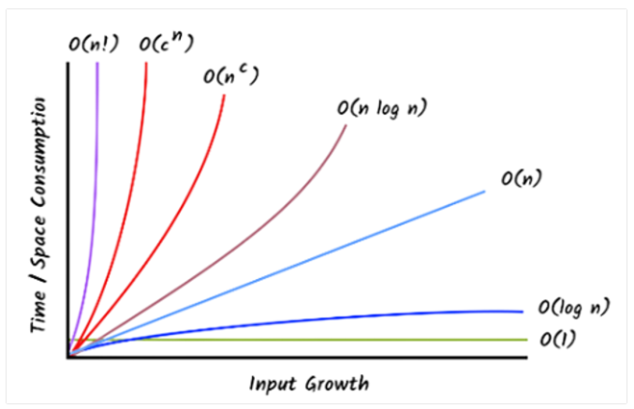
Complexity of Attention (1/2)
In transformer self-attention, we compute attention scores between all pairs of tokens:
  Query Q is an (n,d) matrix (for n tokens, each with dimension d).
  Key K is an (n,d) matrix.
  We form an n x n attention score matrix QK^T.
  We then multiply by Value V, which is (n,d) matrix.
This requires on the order of n² d operations
As n grows, the quadratic term dominates.
Notes:
Overview of why the attention mechanism is expensive and what people do to speed it up.
When it comes to transformer models (e.g., for large language models), the self-attention mechanism is often cited as the computational bottleneck. In the standard “full” attention, each token attends to every other token, leading to a time (and memory) complexity of O(n²) in the sequence length n. When n is large (thousands of tokens or more), this becomes very expensive — even on powerful GPUs.

Slide 21
Complexity of Attention (2/2)
1. Compute Attention Scores
  QK^T⇒ (n,d) × (d,n) = (n,n)
  The cost: about O(n⋅d⋅n) = O(n² d)
  This yields a score matrix (n,n) (basically all pairs of tokens).
2. Multiply by Values, V
  score matrix (n,n) × V (n, d) = (n, d)
  The cost again: O(n⋅n⋅d)= O(n² d)
  Hence each forward pass of a single-head attention block is about O(n² d).
If it’s multi-head with h heads, each head uses dimension d/h​ but we do it h times. Summed together, it’s again O(n² d).
Notes:
Overview of why the attention mechanism is expensive and what people do to speed it up.
When it comes to transformer models (e.g., for large language models), the self-attention mechanism is often cited as the computational bottleneck. In the standard “full” attention, each token attends to every other token, leading to a time (and memory) complexity of O(n²) in the sequence length n. When n is large (thousands of tokens or more), this becomes very expensive — even on powerful GPUs.

Slide 22
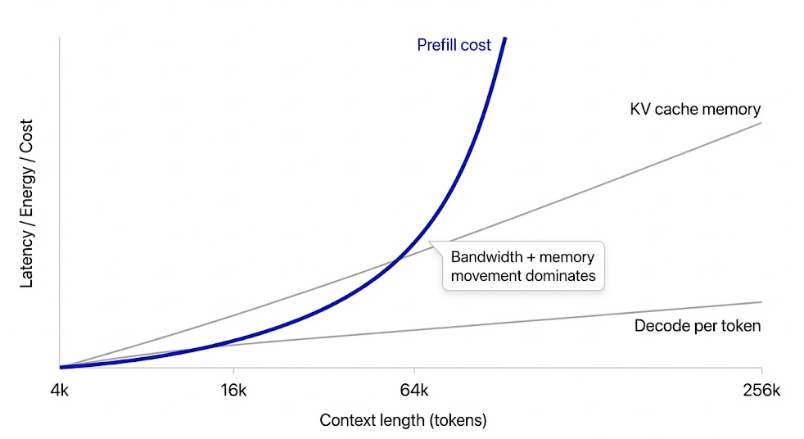
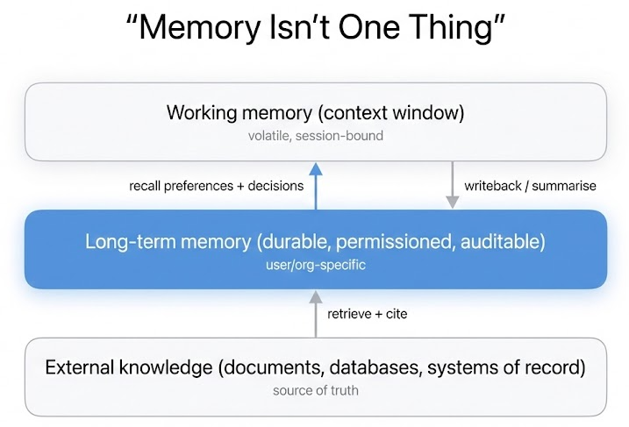
The Memory Wall Problem
Attention is expensive
  Self‑attention’s flexibility comes at a steep cost: its complexity grows quadratically with the length of the input sequence.
Where transformers hit the wall
  KV Cache Explosion
  The Bandwidth Bottleneck
Attention is all you need until you need memory
Notes:
自注意力机制（Self-attention）的灵活性是以沉重代价为交换的：其复杂度随输入序列长度呈平方级增长。每一个标记（token）都必须与其它所有标记进行比对。对于短文本（几千个标记）来说，这尚且可以应付；但对于长文档或代码库，注意力运算的数量会呈爆炸式增长。一篇关于效率的文章指出，处理一份 100,000 字的文档大约需要 100 亿次注意力计算。随着上下文窗口的扩大，注意力机制带来的计算、内存带宽和能源成本将变得高昂到令人望而却步。
除了计算和内存等物理层面，Transformer 还面临着概念层面的瓶颈。自注意力机制固然强大，但它并不能替代真正的记忆能力。Transformer 拥有两种记忆：一种是其权重中的参数化记忆（parametric memory），编码了来自训练阶段的通用知识；另一种是上下文窗口（context window），用于保存当前的标记序列。任何超出这一窗口的信息对模型而言都是不可见的。128K 标记的上下文窗口听起来很大，但对于一本 500 页的书籍或长达数小时的会议记录而言，这仍然只是海量信息中的一小部分。而注意力的平方级成本意味着，将窗口扩展到数百万标记在目前看来依然是不切实际的。
此外，当缺乏相关信息时，Transformer 往往会产生“幻觉”（hallucinate）。如果答案既没有编码在权重中，也没有出现在上下文中，模型就会生成看似合理、实则错误的事实。之所以出现这种情况，是因为 Transformer 缺乏显式的机制来验证其输出或咨询外部来源。现代聊天机器人本质上是拥有短时工作记忆、却无持久存储的“统计鹦鹉”。这限制了它们在需要实时知识、审计追踪或长周期历史推理等领域的可靠性。

Slide 23
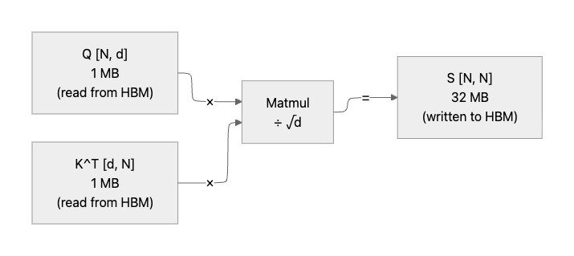
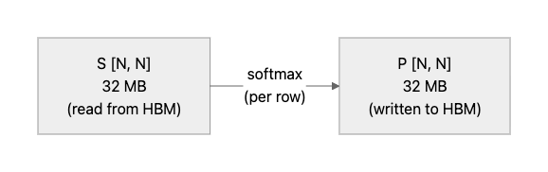
Data Flow Diagram of Standard Attention (1/2)
Step 1: Computing the Attention Scores (S = QK^T / √d)
Step 2: Applying Softmax (P = softmax(S))
For example:
N = 4096, d = 128, FP16

Slide 24
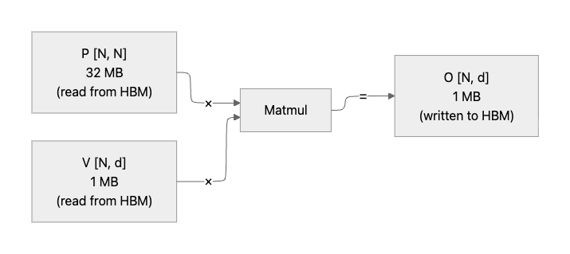
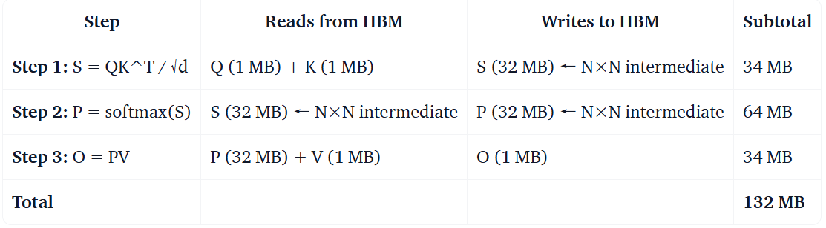
Data Flow Diagram of Standard Attention (2/2)
Step 3: Computing the Output (O = PV)
Total HBM Traffic:
For example:
N = 4096, d = 128, FP16
Notes:
单击此处添加文本

Slide 25
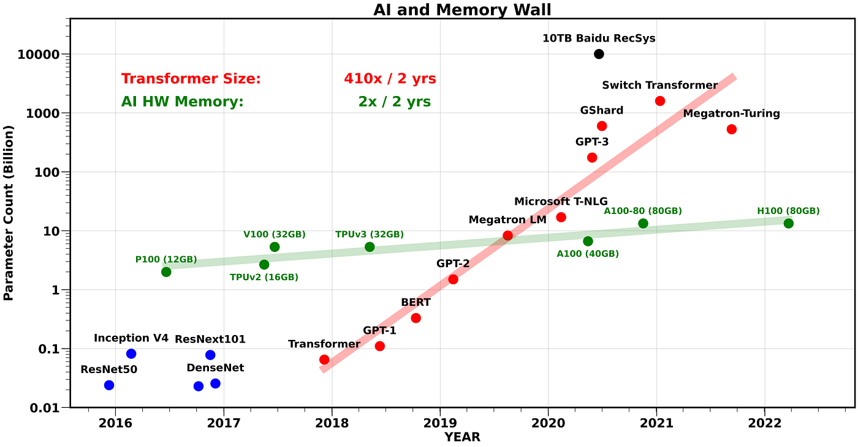
The "Memory Wall" of Standard Attention
The Problem: Standard Attention complexity is O(n²).
Pain Points: Memory consumption scales quadratically with sequence length n, leading to frequent Out-of-Memory errors during long-context processing.
The Crucial Question: Do we truly need to materialize and store that massive N x N attention matrix?

Slide 26
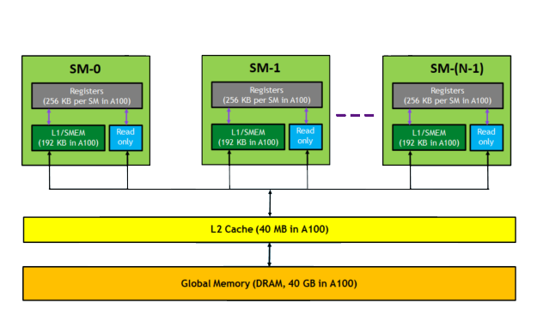
GPU Memory Hierarchy Explained
Speed Disparity: HBM vs. SRAM (10x Factor)
  For example: A100
  GPU Memory / HBM2e: 40/80 GB 1.5-2 TB/s
  L2 Cache: 40 MB ~5 TB/s
  L1 Cache / Shared Memory: 192 KB/SM 19 TB/s

Slide 27
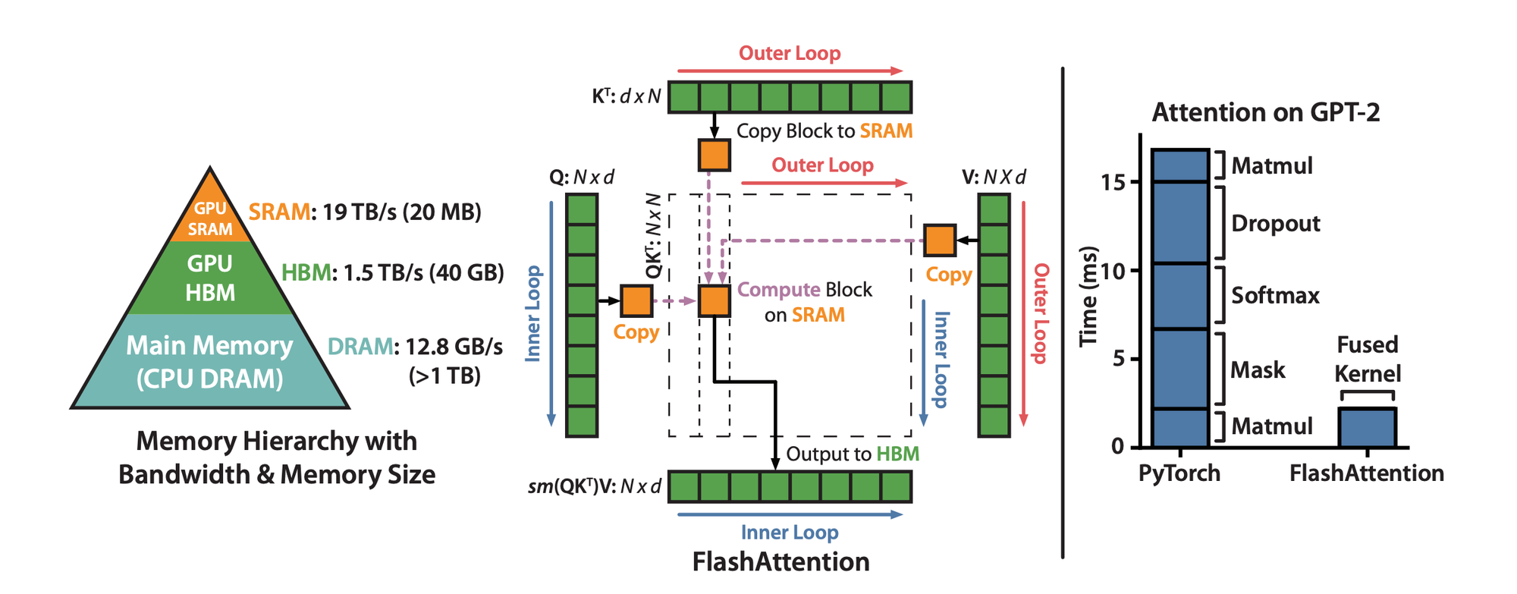
Core Idea of Flash Attention: Less movement
Less Movement, More Speed
  Design Philosophy: Optimize Data Movement, Not Just Computation
Two Technical Pillars:
  Tiling: Breaking down large tasks into smaller blocks that fit the SRAM capacity.
  Recomputation: Instead of storing intermediate activation values during the forward pass, they are recalculated during the backward pass to save memory space.

Slide 28
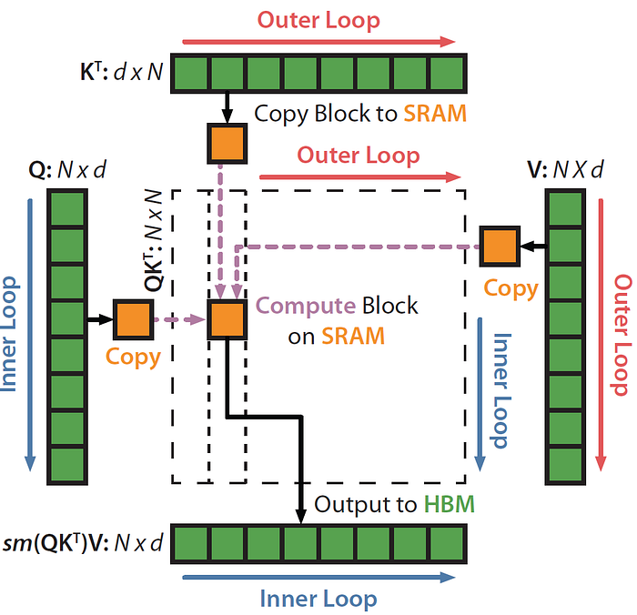
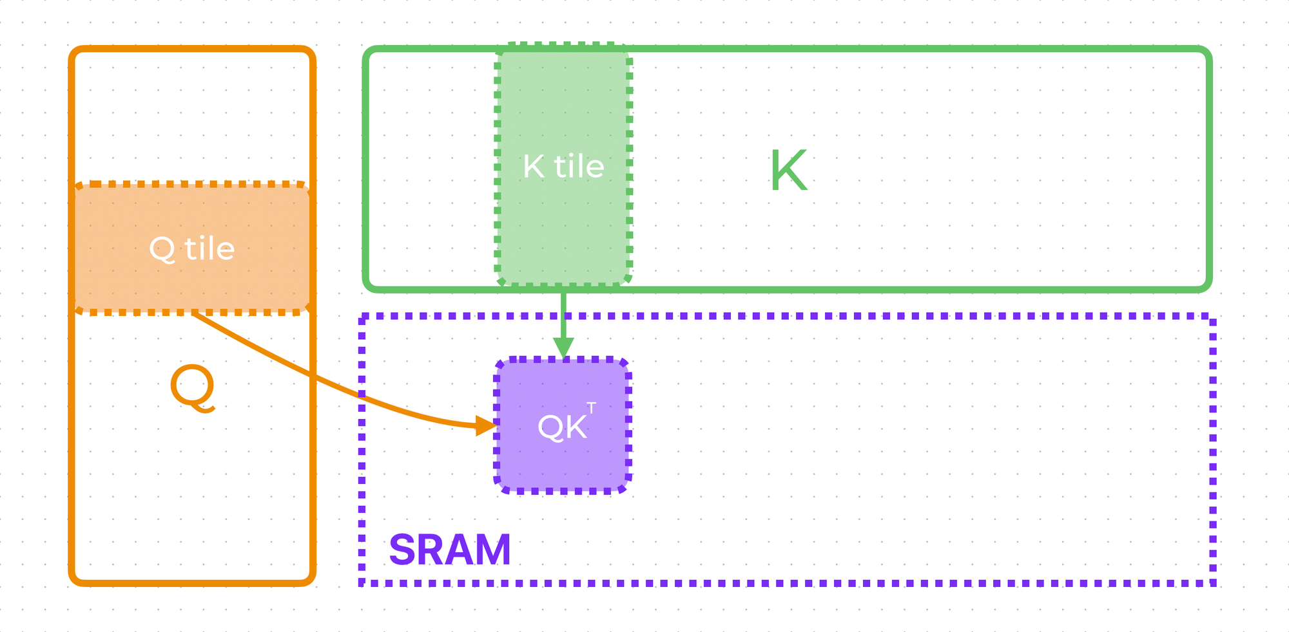
Tiling Concept
Why Tiling?
  GPU SRAM (e.g., L1/Shared Memory in A100) is extremely fast but has very limited capacity (typically a few hundred KB).
  Traditional N x N matrices (e.g., when N=4096) far exceed SRAM capacity and must be partitioned into "tiles" that can fit into the cache.
How it Works?
  Input matrices Q, K, and V are partitioned into blocks (tiles).Using nested loops, these blocks are loaded from HBM to SRAM piece by piece for local computation.
  Performance Gain: Partial dot-products and Softmax accumulations are completed entirely within SRAM. This eliminates the need to write N x N intermediate results back to the slow HBM.
Notes:
分块技术 (Tiling)：化整为零的艺术
为什么要分块？
GPU 的 SRAM（如 A100 的 L1/Shared Memory）虽然极快，但容量极小（通常只有几百 KB） 。
传统的 $N \times N$ 矩阵（如 $N=4096$ 时）远超 SRAM 容量，必须将其切成能塞进缓存的小块（Tiles） 。
如何操作？
对输入矩阵 $Q, K, V$ 进行纵向或横向切分 。
通过外层和内层循环，逐块将数据从 HBM 加载到 SRAM 。
计算收益 ：
在 SRAM 内部完成局部点积和部分 Softmax 累加，无需将 $N \times N$ 的中间结果写回缓慢的 HBM 。

Slide 29
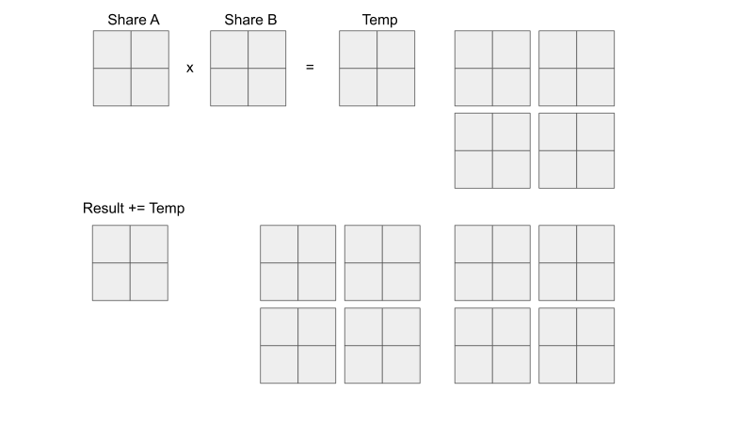
Dynamic Demo
The process of loading tiled blocks.

Slide 30
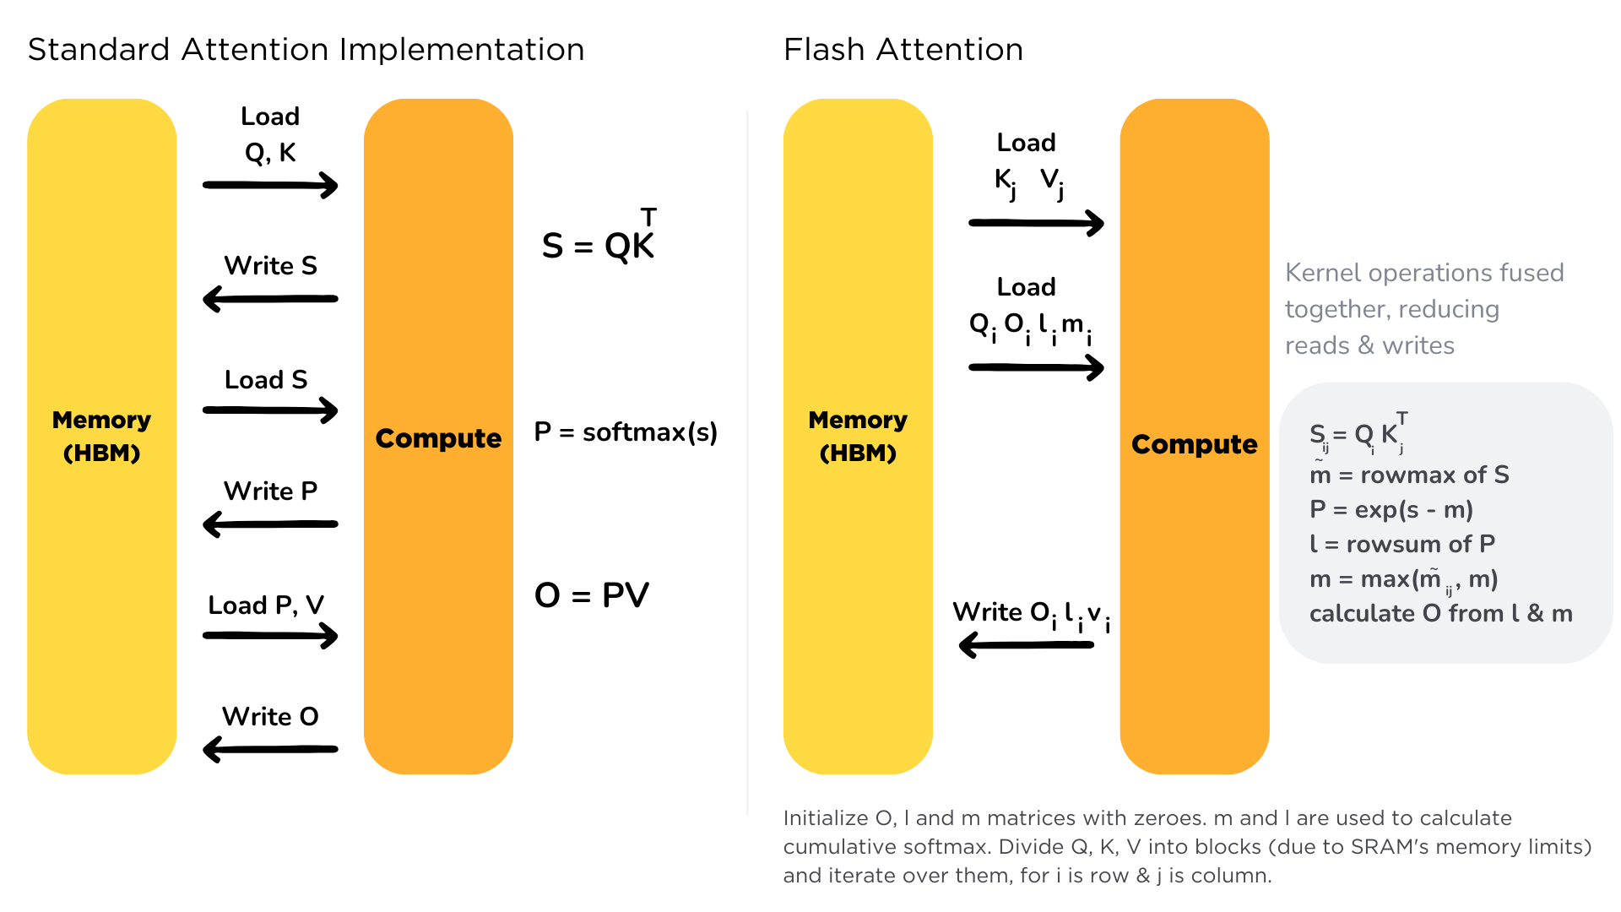
Memory Access Comparison
Standard Attention vs. Flash Attention

Slide 31
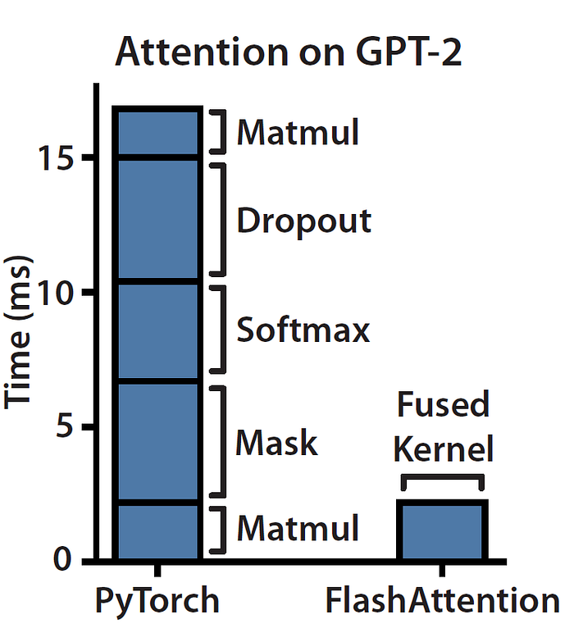
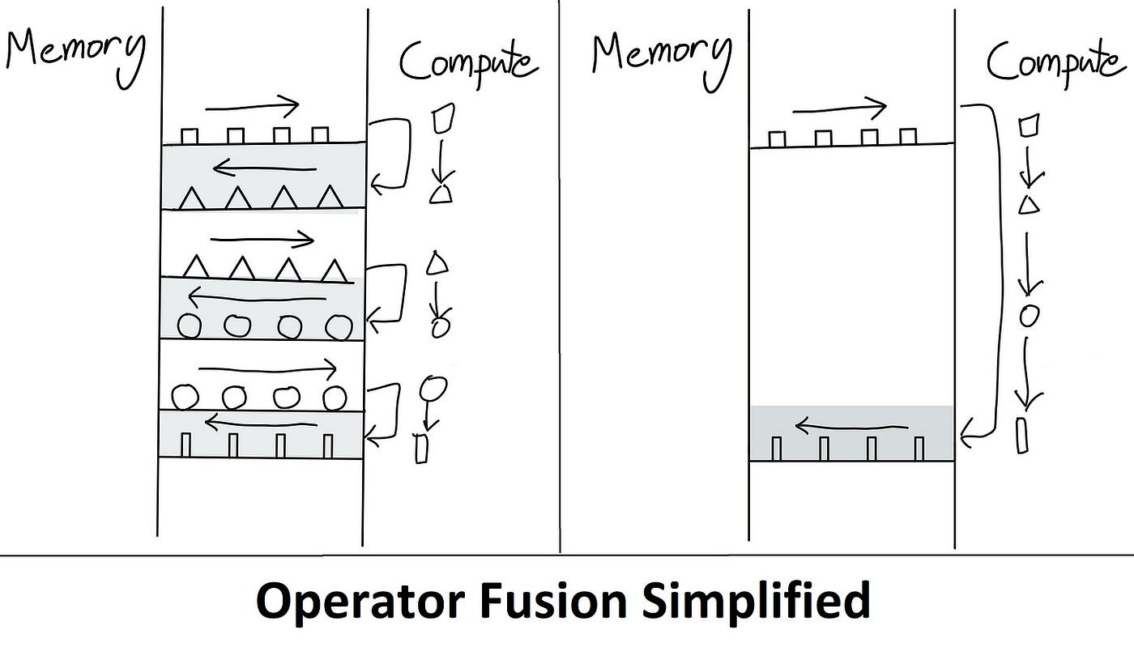
Kernel Fusion
Standard attention launch separate kernels
  Each launch clears the SRAM and writes results back to HBM, causing massive I/O waste.
Flash attention fuse all logic into one highly optimized kernel
  SRAM-Centric Execution: Perform tiled loading, dot-product, online softmax, and weighted sum within a single loop.

Slide 32
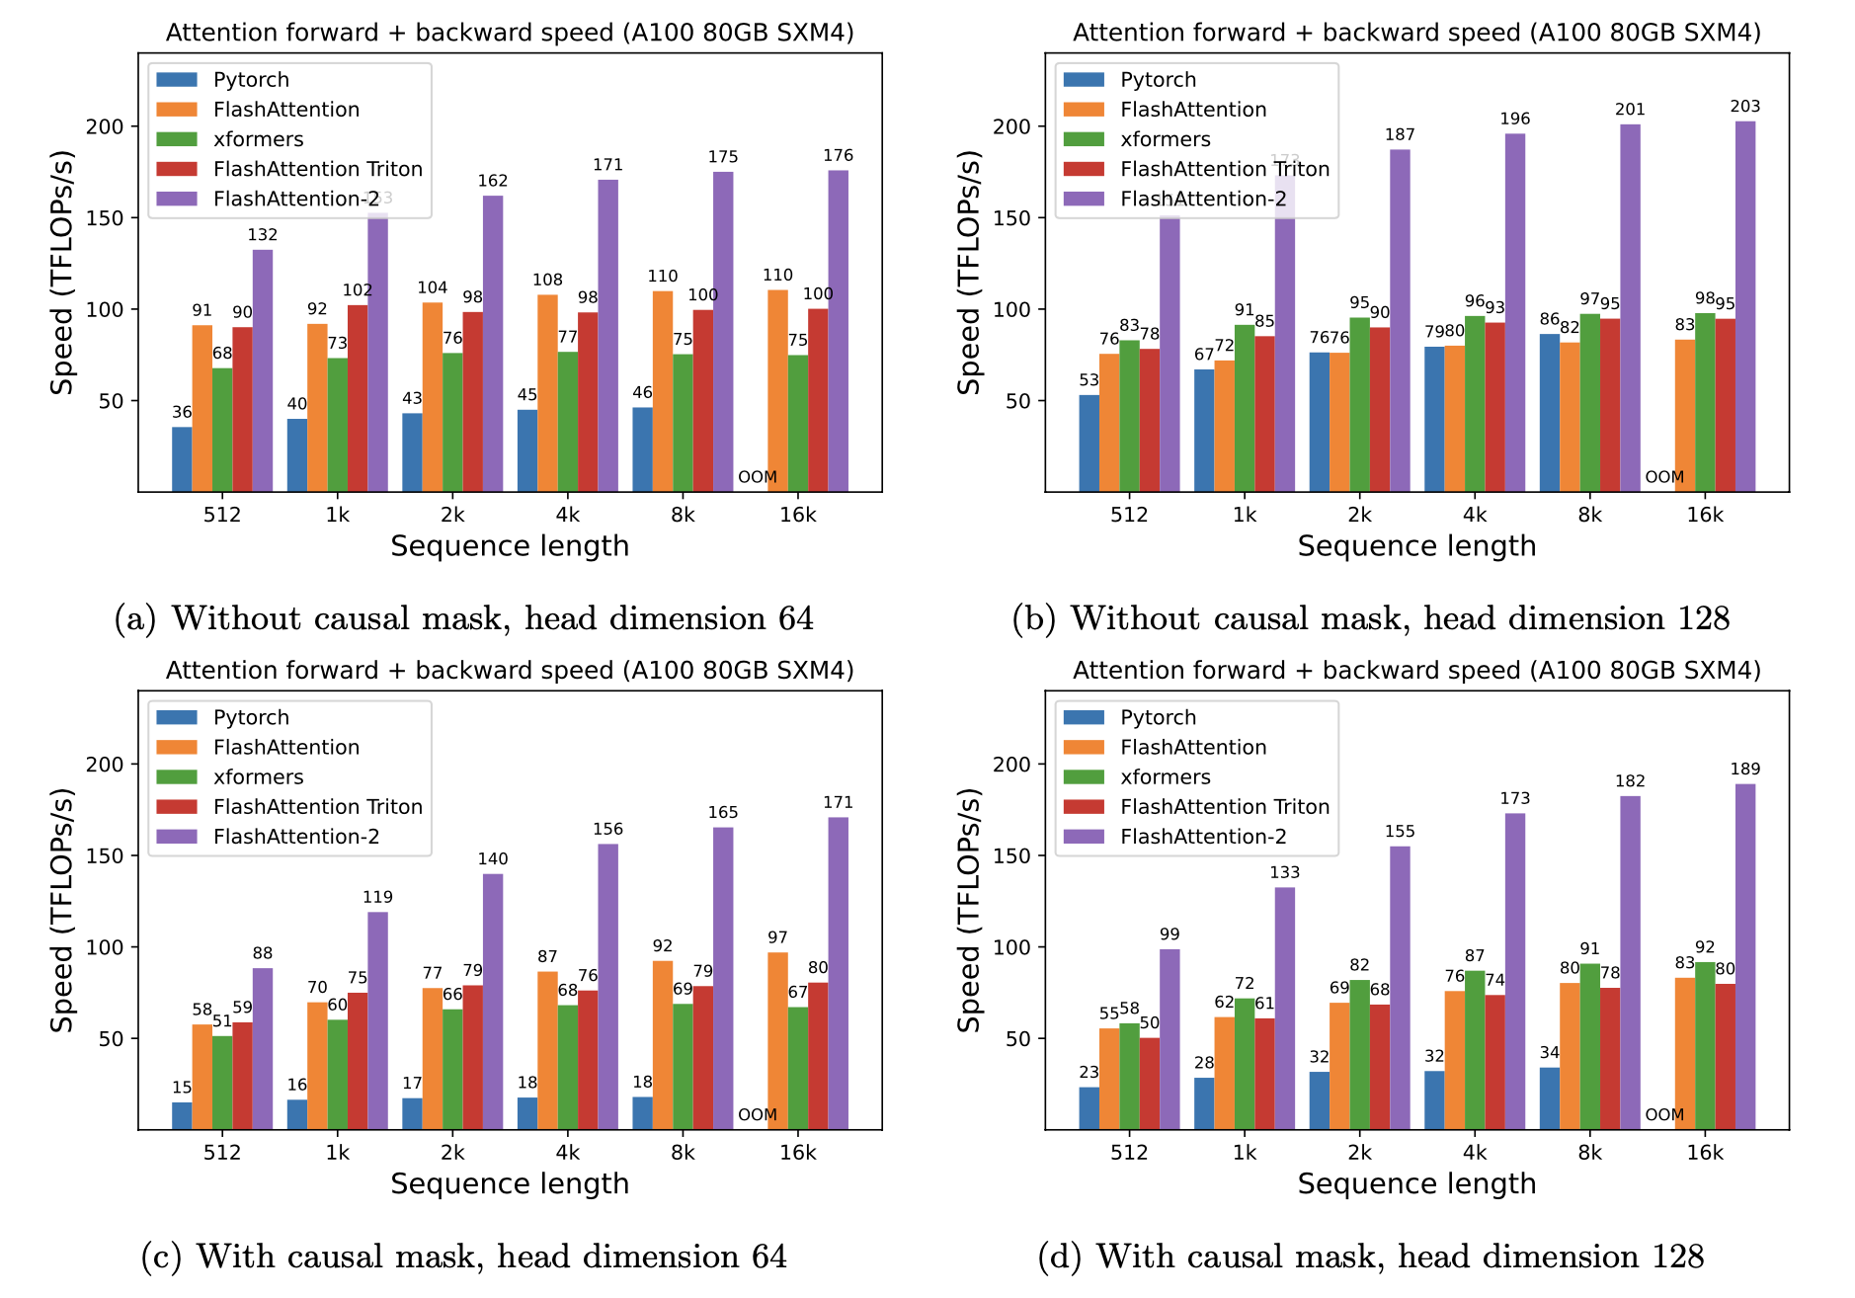
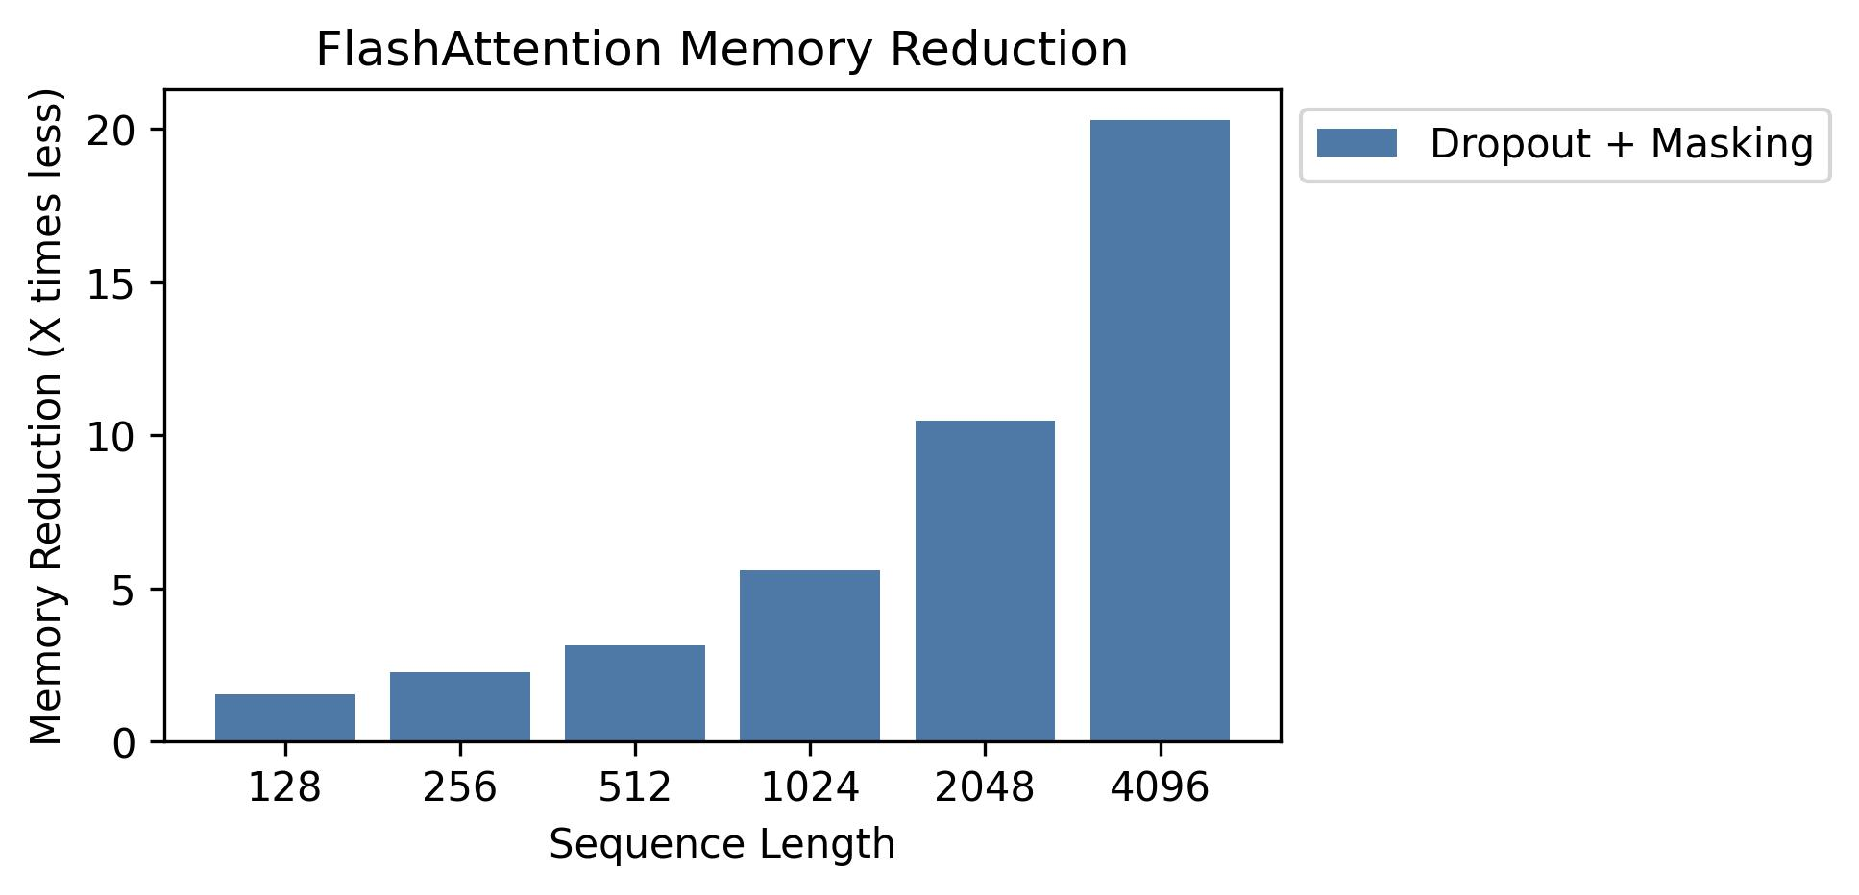
Performance Benchmarks & Throughput

Slide 33
Operator Fusion
Operator Fusion
Example: RMSNorm + Residual Fused Operator

Slide 34
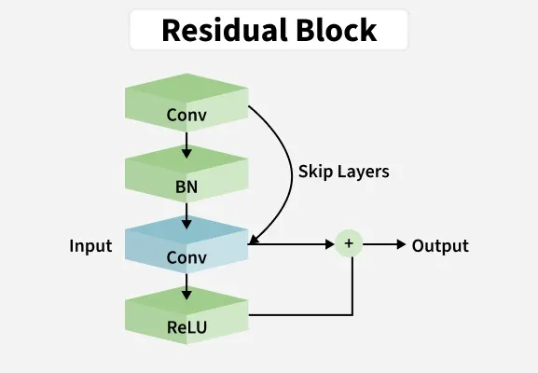

Lifecycle of Operators
Frame layer:
  Data graph normalization: Break down high-level composite operators in deep neural networks (e.g., TransformerBlock) into fine-grained primitives (MatMul, Softmax, LayerNorm), and establish standardized IR frameworks (e.g., MLIR, XLA HLO).
  Calculate the tensor lifecycle through data stream analysis and determine the parallel strategy
  Convert the optimized compute graph Lowering into device-specific code and insert necessary synchronization primitives

Slide 35

Lifecycle of Operators
Runtime layer:
  Prepare parameters for each operator (device pointer, shared memory size, Stream ID, and other context)
  Initiate Kernel Launch
hardware layer ：
  GPU reads data from Global Memory---> compute unit processes---> writes back to Global Memory

Slide 36


Kernel Launch Optimization: CUDA Graph
Record a series of GPU operations (Kernels, Memcpys) as a static topology diagram
  Capture the execution sequence, parameters, video memory addresses, and scheduling paths of all kernels during the phase.
  During the replay phase, the CPU only needs to issue a single ultra-lightweight instruction to trigger the entire graphs automatic transfer on the GPU.
minimal GPU kernel
general-purpose GPU kernel

Slide 37


Data transfer between operators
Default mode: Conv results must be written back to global video memory, then Scale reads them out
Operator fusion: Element-wise operations can seamlessly integrate with other operators, significantly reducing both memory access and kernel startup overhead.

Slide 38
Operator Fusion
Definition: A technique that merges multiple independent operators (or kernels) in a computational graph into a single operator for execution.
Typical scenarios in deep learning:
  Vertical Fusion: Conv + Bias + ReLU
  Horizontal Fusion: Merge multiple GEMMs with the same input but different parameters
  Reduction Fusion: Mean + Var + Scale in LayerNorm

Slide 39
Advantages of Operator Fusion
Reduce memory bandwidth usage: Eliminate read and write operations on global memory for intermediate results. Data remains in registers or shared memory.
Reduce Kernel Launch overhead: Minimize the number of handshakes between CPU and GPU
Enhance cache utilization: Data is continuously accessed in SRAM for higher efficiency
Increase computational density: Boost the instruction stream per task to better mask memory latency

Slide 40
Problems of Operator Fusion
Core contradiction-Register pressure
  The total number of registers in a GPU SM is fixed (for example, A100 has 256KB per SM).
  Single-threading requires more intermediate states → Single-threading registers ↑ → Each thread block occupies registers ↑ → Concurrent thread blocks decrease → Reduced active Warp count in SM (Occupancy decreases)
Instruction cache pressure:
  The merged kernel may exceed the hardware instruction cache limit.
Finding the sweet spot between saving memory bandwidth and maintaining sufficient computational parallelism

Slide 41


A Negative Example: The Greedy Merging of XLA
Scene description
  The inputs forced layout is {3,2,1,0}, and the operator (Custom-call) has a forced layout of {1,0,2,3}.
  When computing Add, XLA detects that the two inputs have different layouts. To align them, it must insert a Copy operation.
To reduce kernel boot overhead, XLA forcibly merges Add and Copy operations. However, inconsistent I/O layouts disrupt memory merge access, causing memory access to become random and erratic, resulting in a 9-fold performance degradation.
https://github.com/openxla/xla/discussions/766

Slide 42


Example: RMSNorm + Residual
Formula
Performance bottleneck: Total reads 5MN + 2M + N elements, writes 2MN+2M elements. Frequent global memory reads/writes cause significant bandwidth waste.

Slide 43
Example: RMSNorm + Residual
Basic Idea of Operator Fusion
  Load: All threads collaborate in parallel to read data from Global Memory and write it to Shared Memory
  Sync & Reduce: Perform multiple iterations within Shared Memory, which is fully executed at high speed on-chip without consuming video memory bandwidth.
    CUDA: Synchronize with __syncthreads() at each step
    Triton: Automatic
  Write: Only the final result is written back to Global Memory.

Slide 44

fused_add_rms_norm_kernel
SRAM Residency: The entire row of data remains on-chip after loading until the computation is completed.
memory pointer calculation
loading
Data writeback

Slide 45

fused_add_rms_norm_kernel
Operator Fusion: Merge Max, Sub, Exp, and Sum into a Kernel
Internal Automatic Realization of Parallel Tree Structure
operator fusion

Slide 46

RMSNorm + Residual Host
static kernel specialization
  Align input dimensions to the 2nd power
  Ensure the kernel parameter BLOCK_SIZE is a compile-time constant to allow the compiler to perform full loop unrolling and eliminate runtime branch overhead.

Slide 47
Architectural Design of Operator Libraries
Principles
Dispatcher
DSL
Case Study

Slide 48

Operator
Broadly speaking, applying any specific operation to a given function can be defined as an Operator.
Deep learning algorithms are constructed from individual computational units known as Operators.
Examples: Add, MatMul, LayerNorm

Slide 49
Operator Library
Deep Learning Framework
A collection of highly optimized, reusable computational building blocks (Operators) for neural networks.
Core Roles:
  The Bridge - Connects high-level AI frameworks with low-level bare-metal hardware.
  Performance Extractor - Maximizes hardware utilization via expert-level kernel tuning.
  Hardware Abstraction - Shields algorithm developers from complex low-level programming.
Operator Library
Compiler
Hardware

Slide 50
Design Principles - Usability
Seamless Integration with High-Level Frameworks
  Register the operator library directly into the framework's internal dispatch mechanism to allow existing models to benefit from acceleration with zero code modifications.
Automatic Hardware Discovery
  Implement runtime detection of the execution environment to automatically load the optimal backend without requiring manual user configuration.
Uniform Interface for Diverse Backends
  Define a standardized abstraction layer so that the same high-level API remains consistent across a wide variety of hardware architectures
Multi-Level Abstraction Architecture
  Offer a tiered abstraction system to meet diverse needs: high-level for rapid prototyping, mid-level for tuning parallelism and tiling, and low-level for expert optimization of hardware specifics like registers and warps
https://github.com/flagos-ai/FlagGems
Notes:
https://github.com/flagos-ai/FlagGems

Slide 51
Design Principles - Performance
Persistent Caching and Pre-Tuning
  Store optimized computational configurations and pre-warm kernels to eliminate initialization delays and ensure peak performance from the very first execution.
Hardware-Aware Configuration Mapping
  Utilize a configuration system that abstracts hardware-specific constraints, such as memory hierarchy and compute unit limits, into the code generation process.
Adaptive Tiling
  Decomposes operators into optimal compute tiles based on input dimensions, minimizing padding overhead and maximizing memory bandwidth utilization across variable sequence lengths.
https://github.com/flagos-ai/FlagGems
Notes:
https://github.com/flagos-ai/FlagGems

Slide 52
Trade-off
Dynamic Shape vs. Hardware Alignment
  Arbitrary input sizes often limit hardware-aligned peak performance
  Solution: Adaptive Tiling
Intuitive Layout vs. Optimal Memory Access
  Standard data formats often conflict with hardware-optimized memory patterns
  Solution: Layout Transformation
Black-box API vs. Fine-grained Tuning
  Simplified interfaces hide the tuning knobs needed for expert optimization
  Solution: Heuristic Mapping
A dispatch mechanism is required to manage these automated solutions and bridge the gap between user intent and hardware execution.

Slide 53

Dispatcher
A dispatcher is a component that routes an operation to the appropriate implementation or backend based on runtime criteria such as device type, data properties, or configuration policies.
https://blog.ezyang.com/2020/09/lets-talk-about-the-pytorch-dispatcher/

Slide 54
Simplified Dispatch Workflow
1. Metadata Collection
  Extract metadata such as device, data type, and layout from input tensors
2. Key Computation
  Combine multiple attributes to generate a unique Dispatch Key
3. Table Lookup
  Search the global Dispatch Table for the corresponding kernel function pointer
4. Execution
  Invoke the specific backend implementation to perform the computation
https://blog.ezyang.com/2020/09/lets-talk-about-the-pytorch-dispatcher/

Slide 55
Advanced Dispatching Mechanisms
Sequential Re-dispatching
  A single operator call can trigger a chain of handlers by masking processed keys and re-invoking the dispatcher to find the next implementation.
Heuristic Implementation Selection
  Profile workload metrics (e.g., shapes) and hardware attributes (e.g., SM counts) to adaptively select optimal algorithm paths and execution parameters.
Dynamic Kernel Instantiation
  Specialized kernels can be generated and cached on-the-fly to handle various task dimensions or broadcasting patterns without manual coding.
https://blog.ezyang.com/2020/09/lets-talk-about-the-pytorch-dispatcher/
https://github.com/flagos-ai/FlagGems

Slide 56

Use DSL to Implement Operator Libraries
Developers describe “what to do,” while the compiler determines “how to do it.”
A total separation between operator logic and physical implementation
Core Objective: Make operator development simpler and more efficient while ensuring cross-platform portability
Examples: Triton, TileLang, Gluon
https://zhuanlan.zhihu.com/p/1977691609266161545

Slide 57


DSL for Operator Library - Triton
Python-Based Tile Programming
Compiler-Driven Optimization
Hardware-Agnostic Abstraction
https://triton-lang.org/main/getting-started/tutorials/01-vector-add.html

Slide 58


Case Study: Operator Definition
Defining the Operator Schema
Decoupling Logic from Hardware

Slide 59


Implementing the Dispatcher
CUDA Dispatch - The Performance Path
Meta Dispatch - The Compilation Path

Slide 60



fused_add_rms_norm_backward_kernel

Slide 61

FusedAddRMSNorm

Slide 62


Advanced Dispatching & Trade-offs
Autograd Dispatch - Enabling Backward Pass
Sequential Re-dispatching & Trade-offs

Slide 63

Thanks for your time！

